Slide 1
第1章 Python概述

Slide 2
目录
1.1 Python简介
1.2 Python开发环境
1.3 编写并运行一个Python程序
1.4 安装扩展库的方法

Slide 3
1.1 Python简介

Slide 4
1.1.1 Python的发展
编写程序的过程
程序设计
包含了一系列的文法和语法的要求
按照这些规则编写的程序
可以连续执行的
一条条指令的序列
程序设计
语言
程序

Slide 5
程序设计概述
高级语言
接近人类日常语言的程序设计语言
C、Java、C++、C#、Python、PHP等
程序设计
语言
中、低级语言
低级语言最接近机器语言，学习和使用难度都比较大
机器语言
计算机可以直接识别和运行的语言
是一种二进制代码语言

Slide 6
程序设计概述
高级语言
源程序
二进制机器指令
语言处理
程序
解释方式
编译方式

Slide 7

Python的起源
创始人
荷兰人，Guido von Rossum
编程选择
C语言：
整个编写过程需要耗费大量的时间
UNIX系统的解释器：
简单；没有数值型的数据类型，要实现加法运算都很复杂

Slide 8

Python的版本
Python语言的设计理念
一种C和Shell之间、功能全面、易学易用、可拓展的语言。
Python的版本
Python 2.7
在2020年完全停止
Python 3
2008年年末发布，清理代码库并删除冗余，
只能用一种方式来执行给定的任务

Slide 9
Python的特点
简单
开源性
高级语言
可移植性
解释执行
面向对象编程
可扩展性
可嵌入性
丰富的库

Slide 10
简单：
简单主义思想的语言，读代码象读一篇比较简单的文章
容易上手：语法简单，代码精炼

Slide 11
1.2 Python开发环境

Slide 12
1.2.1 Python语言解释器的下载与安装
Python官网下载页面的地址
https://www.python.org/downloads/
本书使用Python 3.5.2版本

Slide 13
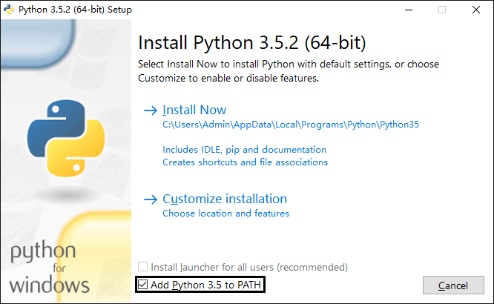
1.2.1 Python语言解释器的下载与安装
务必勾选“Add Python 3.5 to PATH”复选框
该选项用于安装pip工具包

Slide 14
Python的常用开发环境
IDLE
Python's Integrated DeveLopment Environment，是Python自带的一个IDE，一个简洁实用的编辑器
PyCharm
由JetBrains打造的一个Python IDE，带有一整套可以帮助用户在使用Python语言开发时提高效率的工具
Jupyter：安装Anaconda自带的高级开发环境，数据科学家的首选
Python Tutor：在线开发环境，网址http:#www.pythontutor.com

Slide 15
PyCharm的安装
PyCharm官网地址
https://www.jetbrains.com/pycharm/
PyCharm有Professional（专业版）和Community（社区版）两个版本

Slide 16
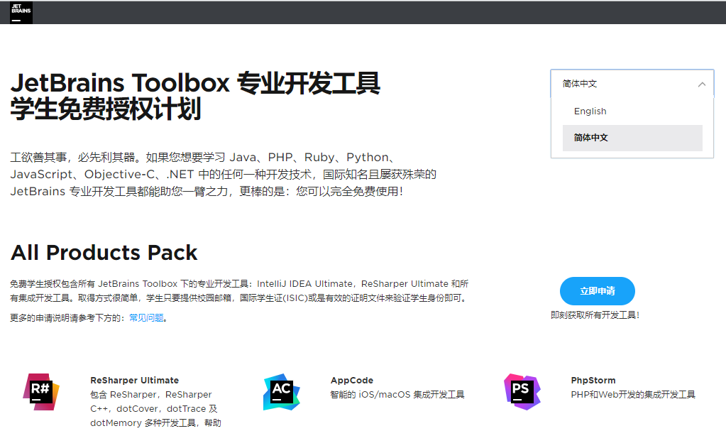
PyCharm的激活
对于学生或教师使用者，PyCharm可以给予免费的授权，但不是永久性的，需要学生提供校园邮箱或是国际学生证（ISIC）。

Slide 17
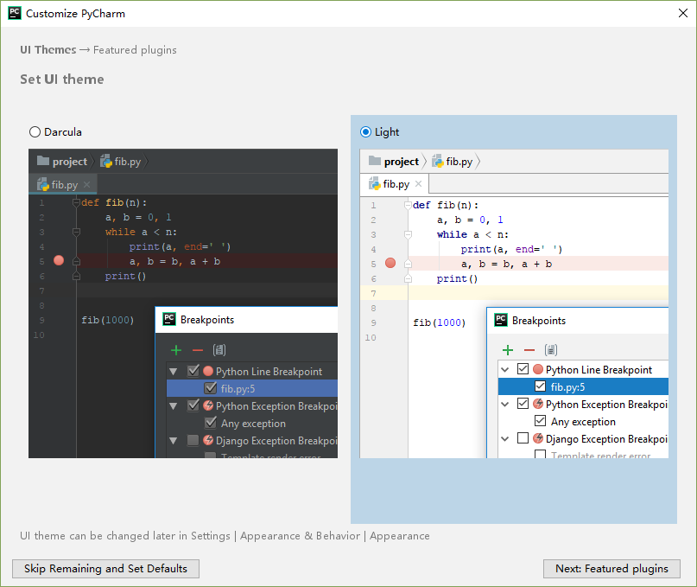
PyCharm的配置
PyCharm首次运行时，需要选择软件的界面风格

Slide 18
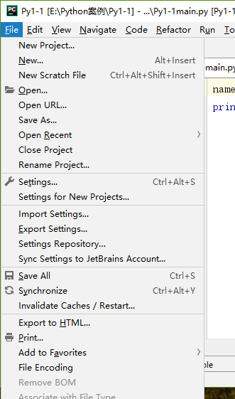
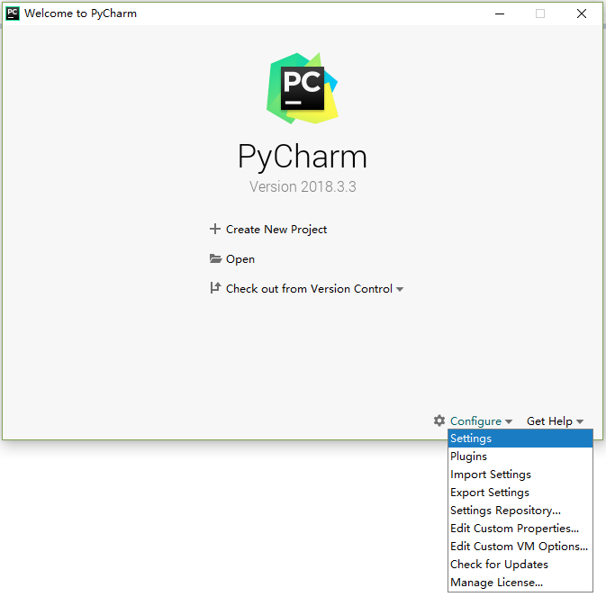
PyCharm的配置
PyCharm的启动界面中选Settings

Slide 19
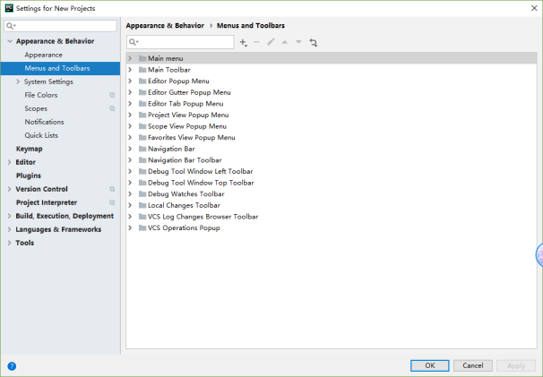
PyCharm的配置
配置菜单和工具栏

Slide 20
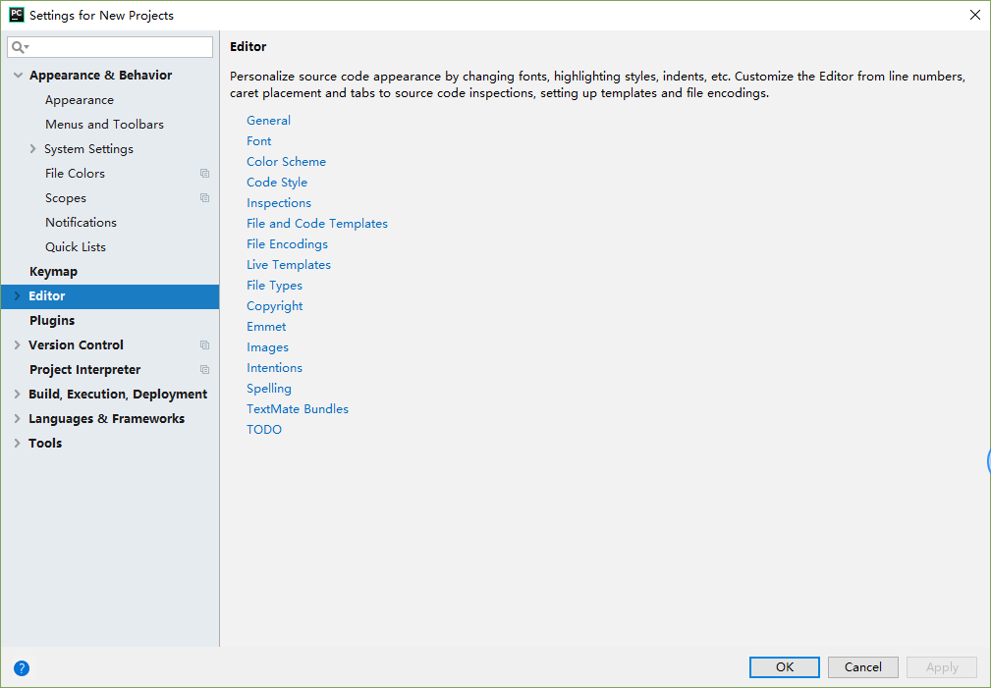
PyCharm的配置
编辑器的个性化配色方案

Slide 21
PyCharm的配置
“Project Interpreter”可以设置默认的PyCharm的解释器

Slide 22
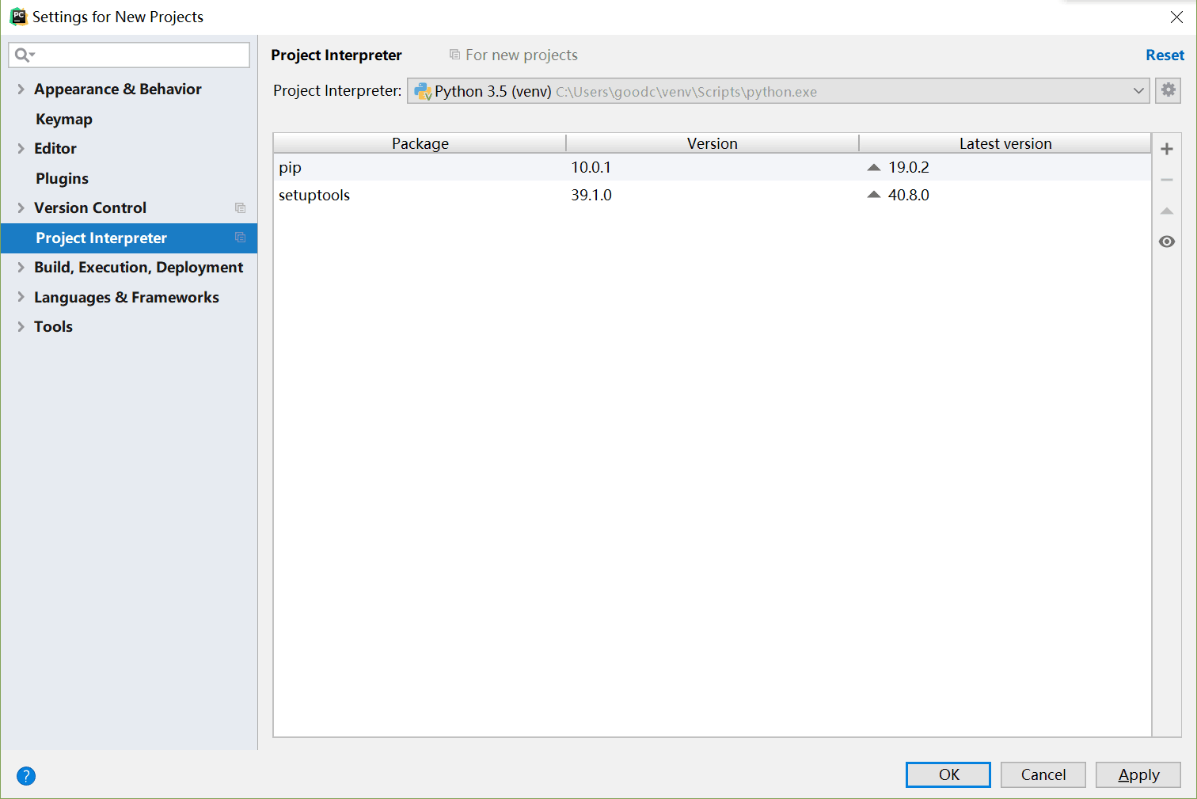
PyCharm的配置
配置PyCharm的解释器后，选择某版本的Python解释器后，单击右侧的+按钮，可以进行第三方库（扩展库）的安装

Slide 23
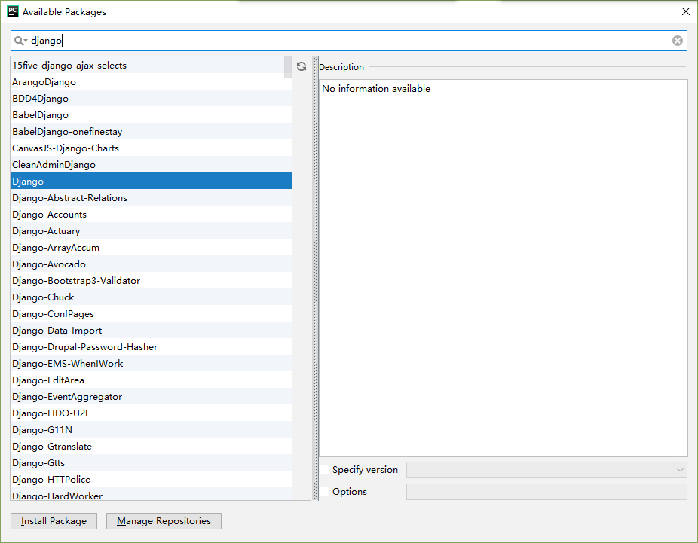
PyCharm的配置
添加扩展库

Slide 24
1.3 编写并运行一个Python程序

Slide 25
运行Python程序有两种方式
交互式
文件式
指Python的指令逐条输入并由Python解释器逐条执行
将需要执行的多条语句存放在文件中

Slide 26
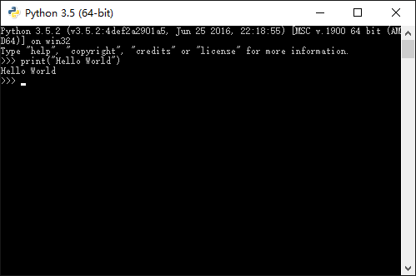
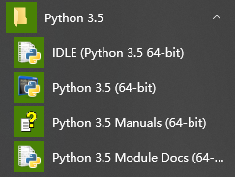
1.3.1 交互式执行
在开始菜单单击”Python图标“Python 3.5 (64-bit)”或者“IDLE (Python 3.5 64-bit)”
在命令提示符>>>后输入Python指令

Slide 27
IDLE中的一些常用快捷键
在IDLE的命令提示符>>>后
Alt+P浏览历史命令中的上一条命令
Alt+N浏览历史命令中的下一条命令

Slide 28
快捷键 | 作用
Alt+/ | 自动补全代码（查找编辑器内已经写过的代码来补全）。
Ctrl+Shift+Space | 补全代码提示。
Ctrl+] | 增加当前行代码的缩进。
ctrl+[ | 减少当前行代码的缩进。
Alt+3 | 在当前行代码首字符前加注释标记##。
Alt+4 | 减少在当前行代码首字符开始处的注释标记##。
Ctrl+N | 新建文件。
Ctrl+S | 保存文件。
F5 | 运行文件。

Slide 29
1.3.2 文件式执行
文件
类型
.py
Python程序解释，不需要编译
根据py源文件编译而成的二进制字节码文件，由Python加载执行，速度快，能隐藏源代码
.pyc
.pyo
优化编译后的程序，也是二进制文件，适合用于嵌入式系统

Slide 30
不同文件的转换
将.py文件转换为.pyc文件
>>>import py_compile
>>>py_compile. compile(文件名)
将.py源文件转换为.pyo文件
在Windows的命令提示符窗口下，输入以下格式命令：
python –O –m py_compile 文件名

Slide 31
在IDLE中执行Python文件
打开IDLE，选择菜单File->New File或按快捷键Ctrl+N
在新窗口中输入代码，并保存为.py文件
选择菜单Run->Run Module或按快捷键F5运行文件

Slide 32
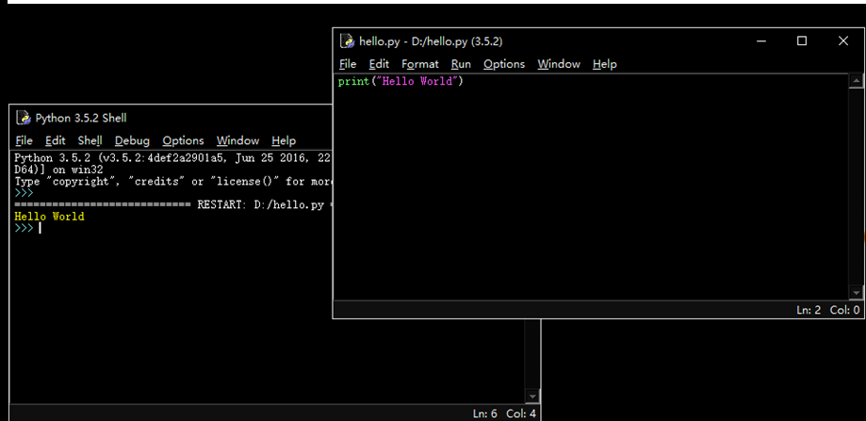
程序窗口
运行结果

Slide 33
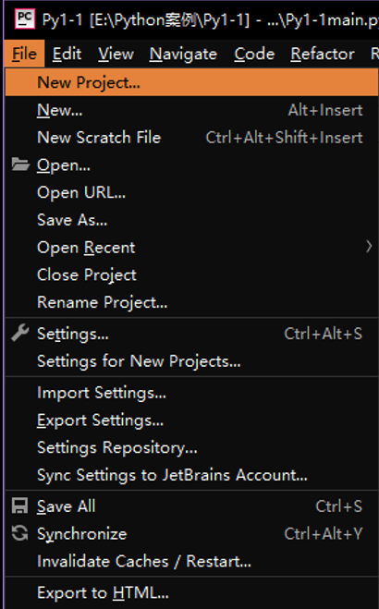
1.3.3 使用PyCharm编写第一个程序
启动PyCharm
选菜单[File]/[New Project]
来新建一个项目。

Slide 34
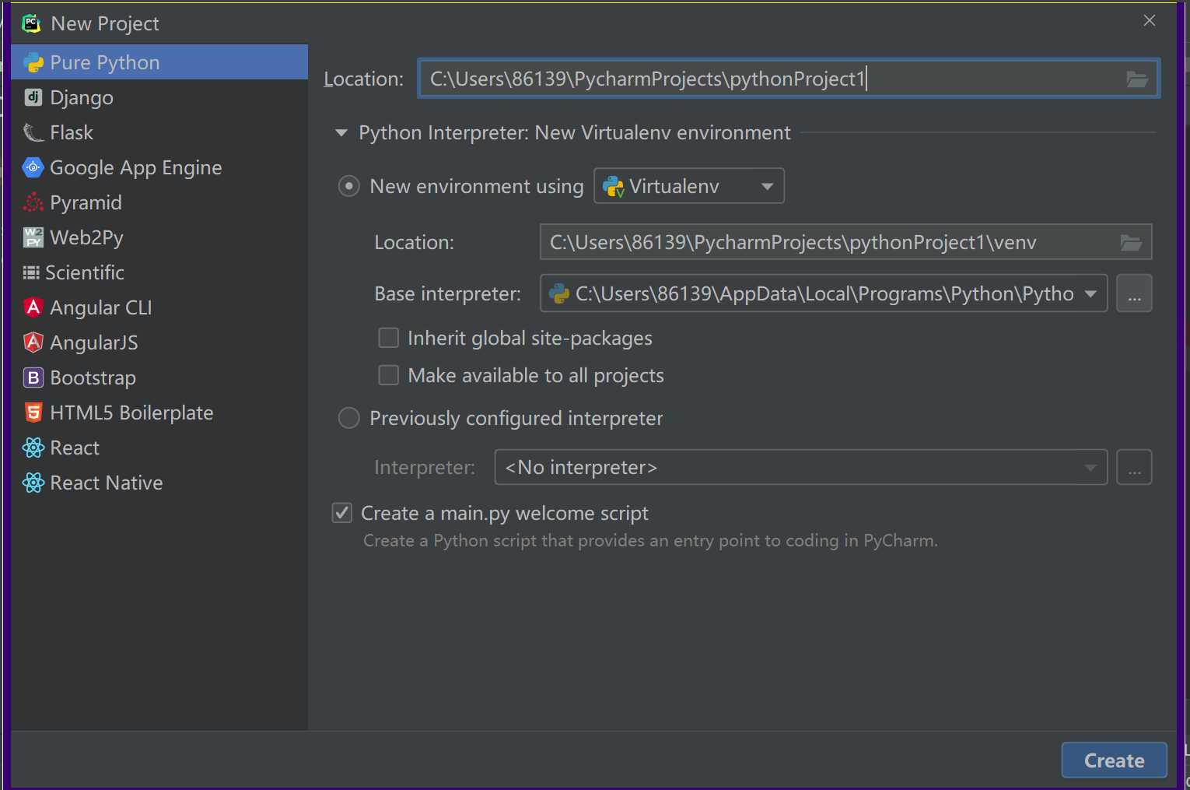

Slide 35
“Location”是项目存放的文件夹位置和文件夹名
“Existing interperter”选之前配置好的Python解释器

Slide 36
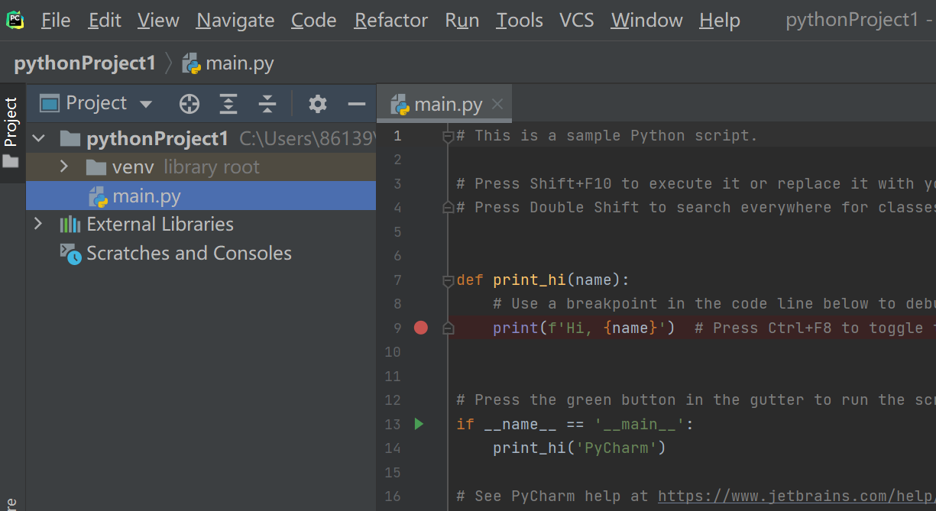
Python项目管理窗口
当前项目内容列表
正在编辑的当前内容

Slide 37
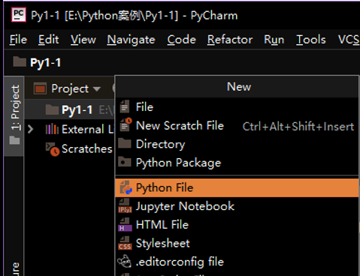
新建Python文件
选择主菜单File->New，弹出New的 快捷菜单
选择“Python File”并输入文件名
在右侧窗口输入代码

Slide 38
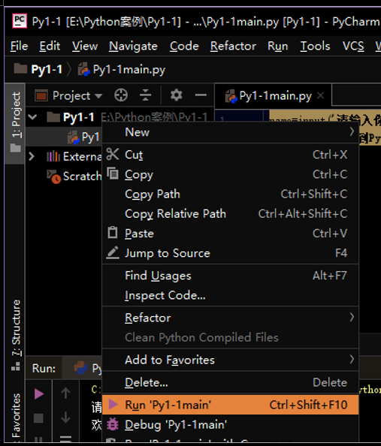
运行Python程序
在左侧栏的文件名上右击鼠标
选择“Run ‘Py1-1main.py’”运行程序

Slide 39
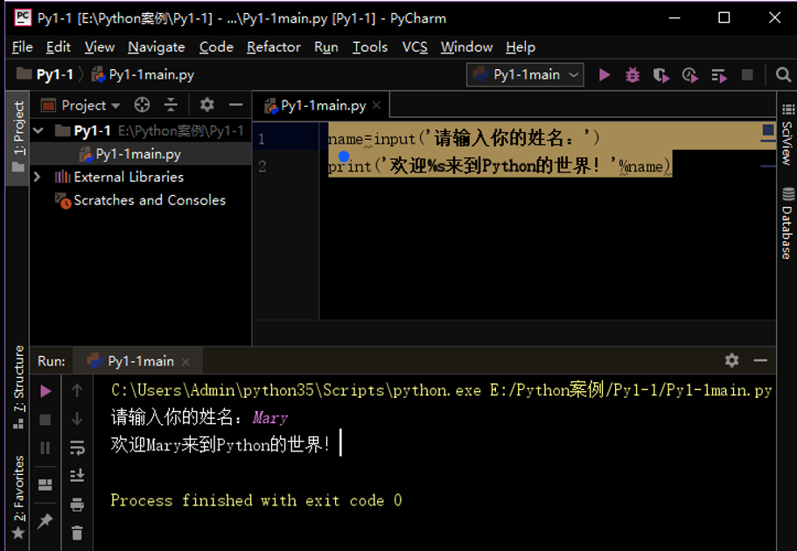
程序的运行结果

Slide 40
1.4 安装扩展库的方法

Slide 41
扩展库概述
API应用程序编程接口
代码复用
开源库
Python可复用代码
Python的库
库（library）
模块（module）
类（class）
程序包（Package）
标准库：内置的库
扩展库(第三方库)：
其他的库

Slide 42
扩展库 & 代码复用
现在程序设计的流行方式——代码复用
标准库：安装python时同时安装好，一般不太大
扩展库（第三方库）：不是python自带的，需要另外安装
最方便的安装工具：pip

Slide 43
扩展库 & 代码复用
扩展库：
面向各专业领域的需求，有人专门开发
封装性——用户直接通过接口调用，不用深入研究该领域的问题及算法，拿来主义，eg地图上找路径
好处——降低程序员的编程难度，提高编程效率
丰富的扩展库，是python的一大优势
某个新邻域兴起，就会出现C/C++、python的扩展库，例如：大数据，机器人
Why Python有如此丰富的扩展库呢？ “胶水语言”——与C的良好互操作性

Slide 44
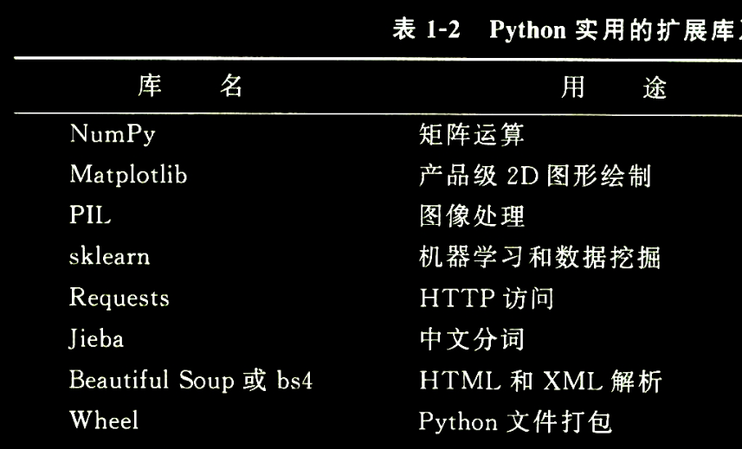
Python常用扩展库 P23表1-2 (部分)

Slide 45
基本库
1. turtle库：标准库，入门级的图形绘制
2. random库：标准库，随机数
3. Jieba库：第三方库，中文分词

Slide 46
安装扩展库
仅提供源代码的扩展库，使用pip下载后无法在Windows系统下编译安装
文件安装
自定义安装
按照扩展库提供方提供的步骤和方式安装
pip工具
最常用且高效的扩展库安装工具
由官方提供并维护

Slide 47
pip工具
安装Python解释器时，应勾选“Add Python 3.5 to PATH”复选框。
若未勾选，则可以重新运行安装程序来添加pip。
pip工具需要在Windows的命令提示符窗口下使用
按Win+R，打开“运行”对话框
在“打开”文本框中输入cmd命令，点击“确定”按钮

Slide 48
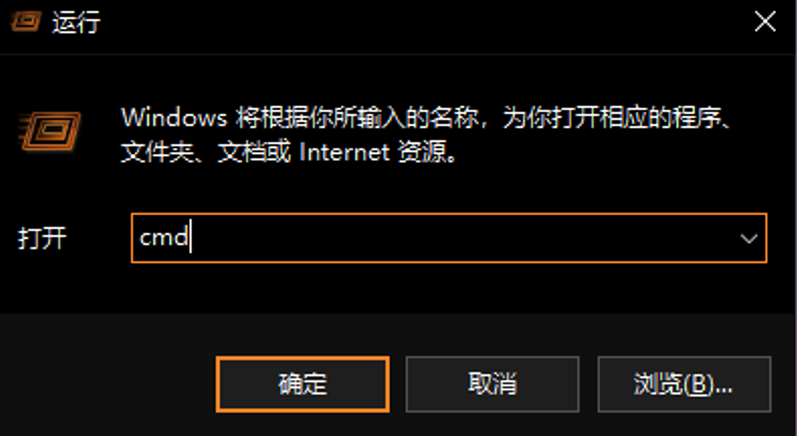
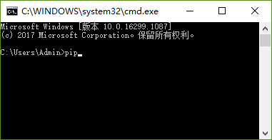
打开Windows命令提示符窗口

Slide 49
pip命令
pip命令的基本格式：
pip <command> [options]

Slide 50
查看已安装的库 pip list
安装库 pip install <库名1>[ <库名2>…]
更新已安装的库 pip install –U [库名]
查询一个库 pip show <库名>
卸载一个库 pip uninstall <库名>
下载一个库 pip download <库名>

Slide 51
安装扩展库
自定义安装
打开扩展库的维护主页，下载扩展库的相关文档，并根据指示步骤安装。
当无法使用pip安装扩展库时，可以进行自定义安装。
文件安装
美国加州大学提供的网页http://www.lfd.uci.edu/~gohlke/pythonlibs/
下载后使用pip命令的安装子命令进行安装 pip install <含路径的文件名>

Slide 52
谢谢观赏
清华大学出版社

